Slide 1
Códigos utilizados para la utilización de la pagina web (Last FM “API”)

Slide 2
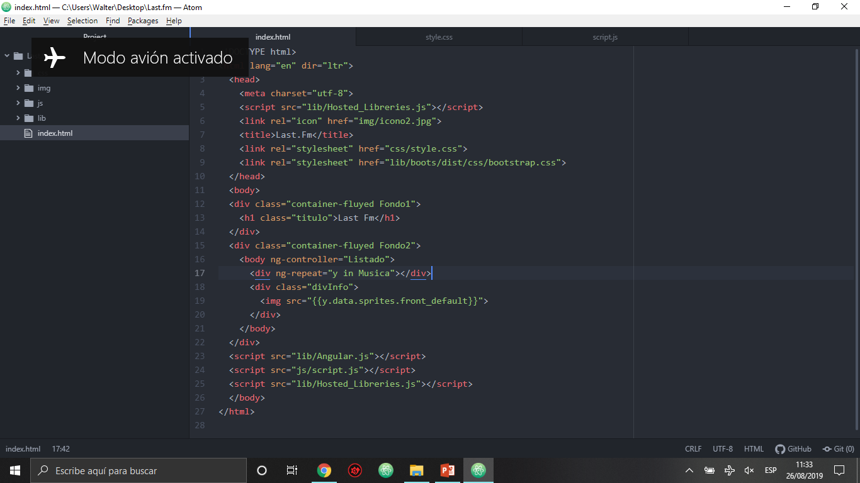
Index.Html
Aquí podemos encontrar los códigos básicos y la estructura base de la pagina web sugerida.
Se utilizaron varias etiquetas para darle la estructura y el diseño que puedes observa en la siguiente imagen.

Slide 3
Style.css
Con estos códigos pude darle el estilo que tiene la pagina web.
Estas etiquetas me permitieron adaptarla a la pantalla de cualquier medio de visualización.
Estrutura en la siguiente imagen

Slide 4
Script.js
Con este tipo de lenguaje pude llamar a la API solicitada para visualizarla en la pagina.
Esto me permitió darle y llamar a la API que es de música.

